Slide 1
Zingiber officinale
Relatori:
Sara Panassidi
Manuela Rinaldi
Ivan Trimarco

Slide 2
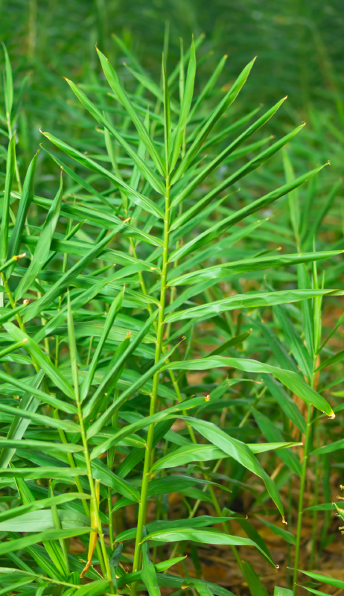
SCHEDA DELLA PIANTA
NOME COMUNE: Zenzero
NOME BOTANICO: Zingiber officinale R.
FAMIGLIA: Zingiberacee
CLASSIFICAZIONE BOTANICA: Angiosperme Monocotiledoni

Slide 3
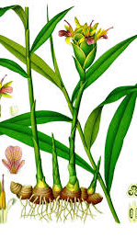
DESCRIZIONE BOTANICA
Pianta erbacea perenne;
Presenta un rizoma aromatico, carnoso e molto ramificato;
Foglie lanceolate;
Fiori di colore giallo verdastro;
Il frutto è una capsula contenete molti semi;
Appartiene alla stessa famiglia della curcuma e del cardamomo. Arriva fino a 1 metro di altezza ma è la parte che cresce sotto terra (il rizoma) a essere utilizzata.

Slide 4
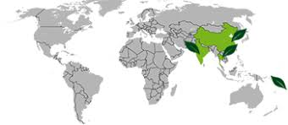
Le sue origini provengono dall’Asia, in particolare Cina e India, dove veniva coltivato già 5000 anni fa
STORIA E ORIGINE
È una pianta che ha bisogno di un clima tropicale e cresce in terreni fertili e umidi.

Slide 5
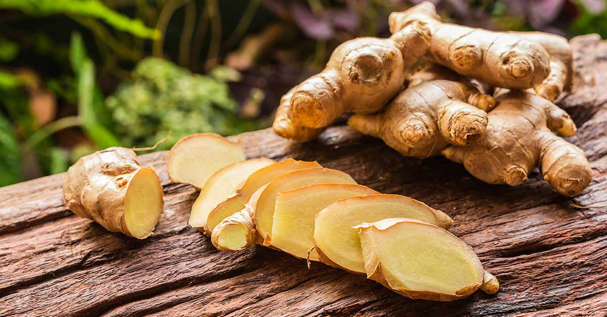
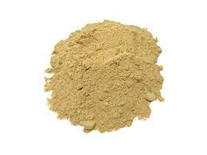
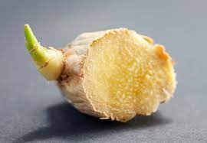
DROGA
La droga dello zenzero è costituita dai rizomi freschi o essiccati
Rizoma essiccato
Rizoma fresco

Slide 6
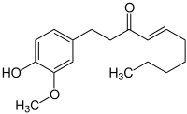
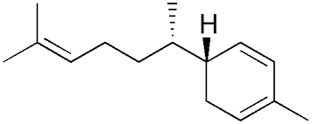
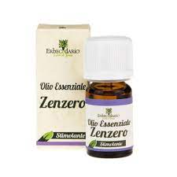
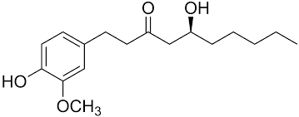
PRINCIPI ATTIVI
&
COSTITUENTI
Terpeni
Olio essenziale (costituito prevalentemente da sesquiterpeni quali lo zingiberene)
Gingeroli
Shogaoli
Gingerolo
Zingiberene
Shoagolo

Slide 7
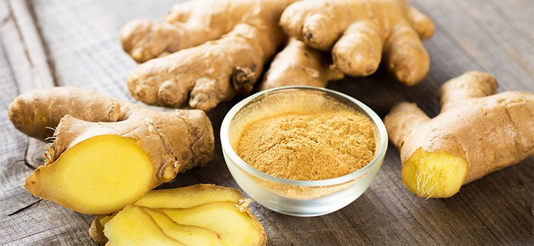
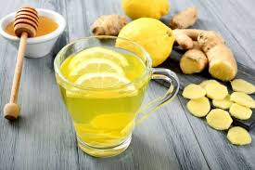
IMPIEGO FARMACEUTICO
Azione antiossidante
Azione antiinfiammatoria
Gastroprotettore
Azione antiemetica
CONTROINDICAZIONI
L’uso dello zenzero è controindicato in:
Persone che soffrono di colelitiasi;
individui che presentano fattori di rischio per lo sviluppo di emorragie;
persone con allergia nota allo zenzero e/o ad altri suoi costituenti.
Inoltre ne è sconsigliato l’uso in donne in gravidanza e durante l’allattamento.

Slide 8
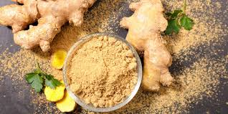
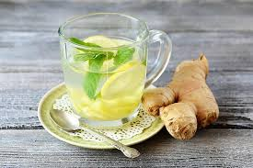
CURIOSITÀ
&
IMPIEGHI PARTICOLARI
Il suo impiego più comune e conosciuto è nell’ambito culinario, dove viene utilizzato come spezia per esaltare i sapori delle pietanze
Dei suoi particolari impieghi se ne parla sin dall’antichità, da quando sbarca nel nostro continente con Alessandro Magno, diffondendosi poi nella Grecia antica e nell’impero romano.
Conosciuto per le sue particolari proprietà antibiotiche e afrodisiache, viene trattato e citato nel corano come ″pianta benedetta da Dio″, trattato da Plinio il vecchio come sostanza digestiva e infine considerato da Pitagora come antidoto al morso del serpente.

